Slide 1
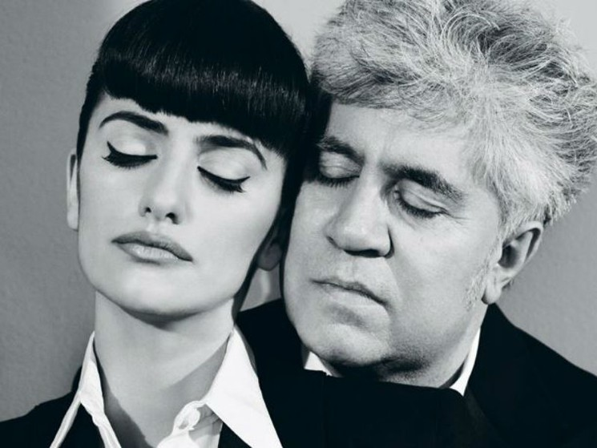
Introducción al bachillerato de español: Pedro Almodóvar y ‘Volver’

Slide 2
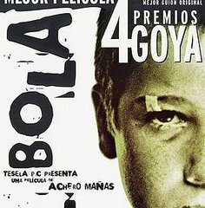
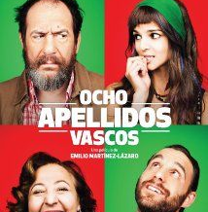
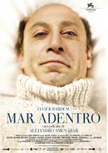
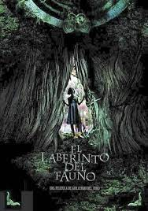
Habla con tu grupo:
Películas españolas o hispanas que conoces
Directores hispanos o españoles
Actores y actrices hispanos o españoles

Slide 3
Las mejores películas de Pedro Almodóvar
https://www.youtube.com/watch?v=44MSpJIPuQI
¿Hay alguna película que te llame la atención más que las demás?
¿Qué temas parece que trata este director?
¿Te interesan los temas que presenta este vídeo?
¿Qué piensas de la estética de las películas de Almodóvar?
Preguntas para la conversación de después

Slide 4
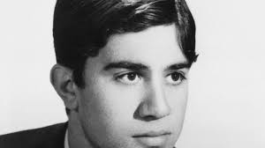
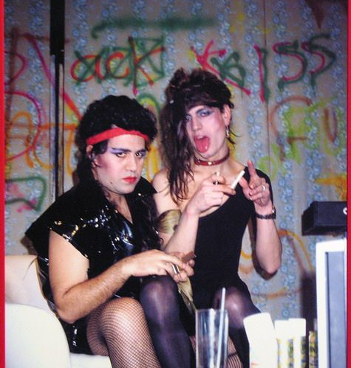
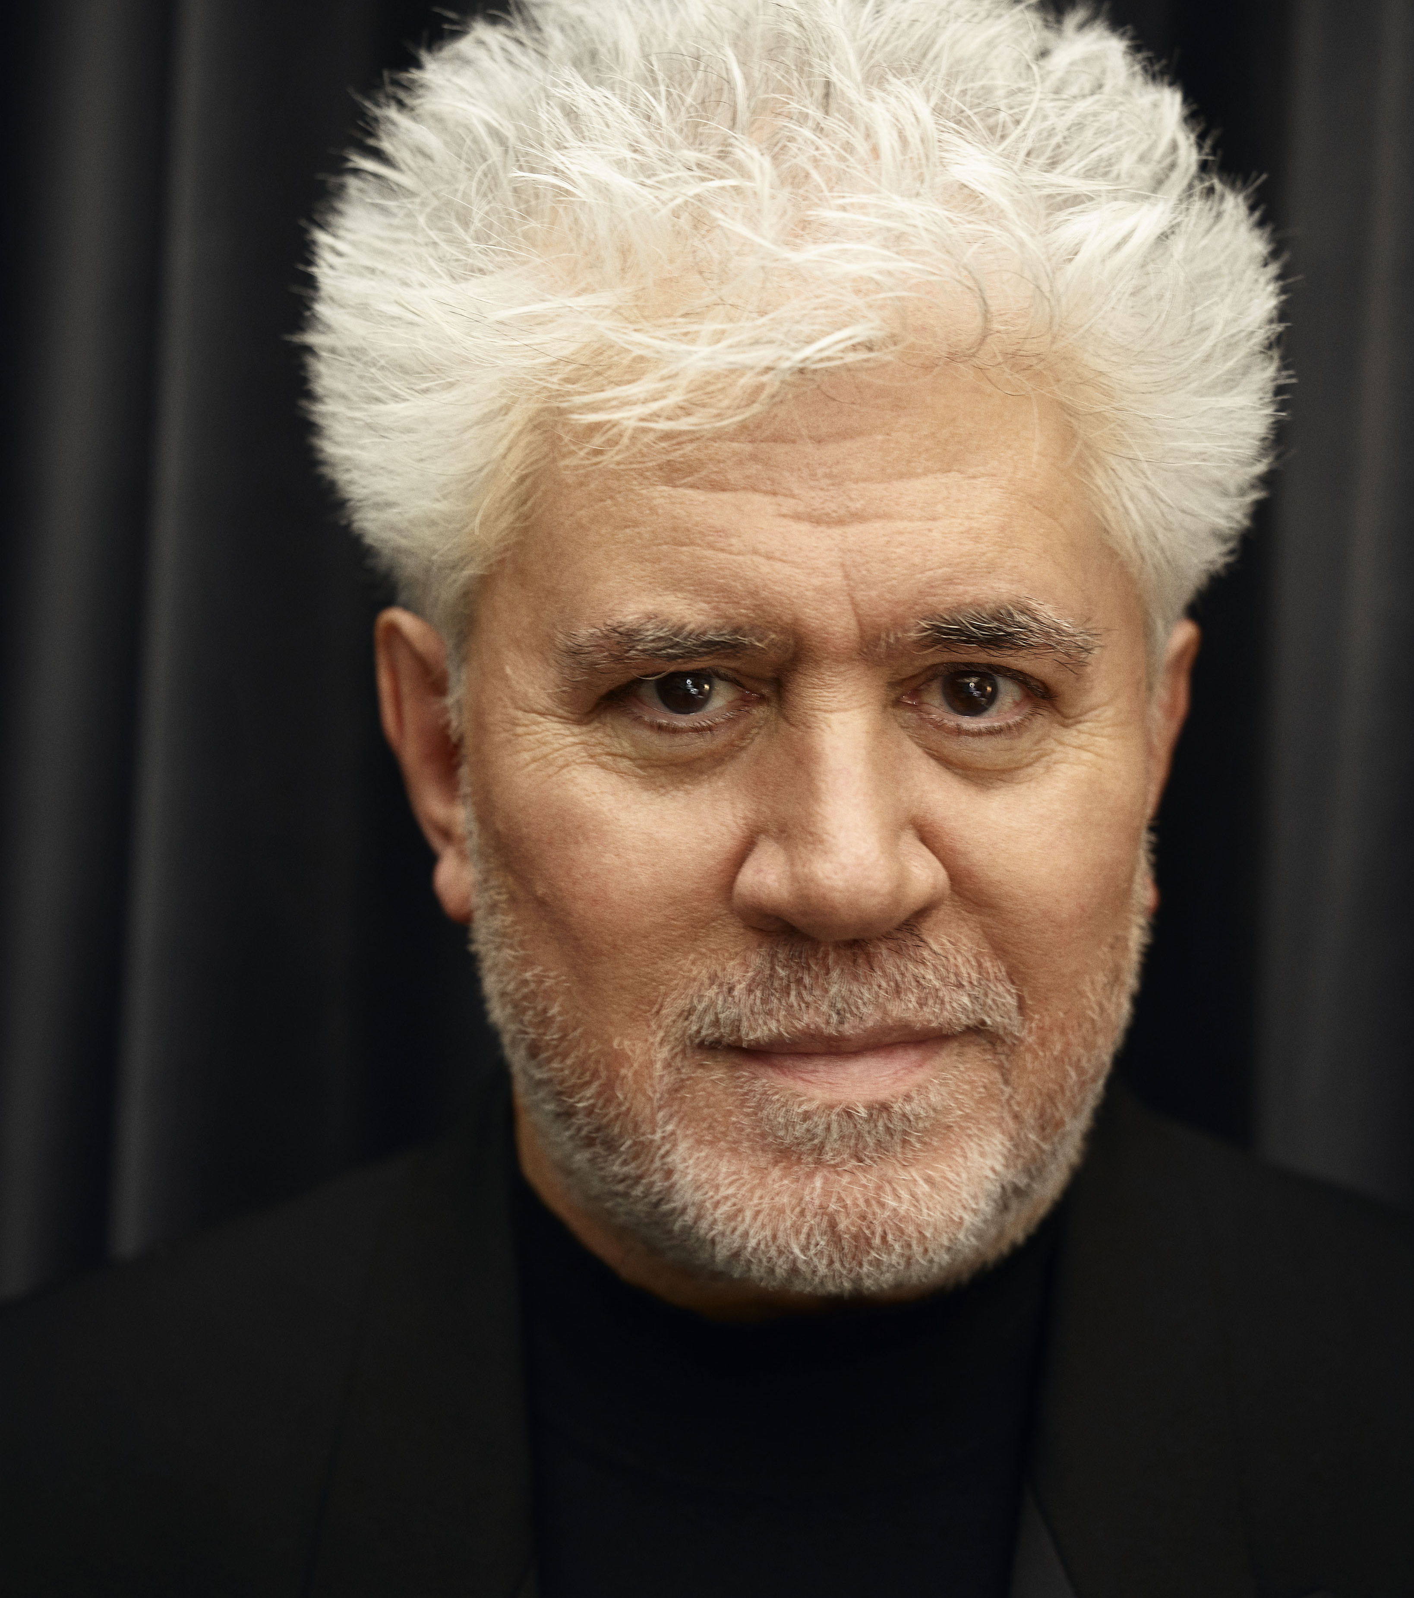
Introducción a
Pedro Almodóvar
Pedro Almodóvar Caballero es un director de cine, guionista y productor español, el que mayor resonancia ha logrado fuera de su país, habiendo recibido los principales galardones cinematográficos internacionales, incluyendo dos premios Óscar, en diversas categorías. Ha sido investido doctor "honoris causa" por la universidad estadounidense de Harvard.
Nació en 1951 en un pueblecito de la provincia de Ciudad Real, en una familia de arrieros, con gran presencia de mujeres, cuyo mundo plasmaría en películas como Volver. Emigró luego a Madrigalejo (Cáceres) y estudió el Bachillerato en un colegio religioso, aficionándose al cine.
El cine de Almodóvar cultiva un naturalismo que destruye el usual costumbrismo burgués del cine español. Suele representar una realidad marginal que abunda en elementos escandalosos y provocadores: policías corruptos, consumo de drogas, prostitución, marujas desesperadas, etc., todo ello sin renunciar a su humor irreverente y sin dejar de provocar con heterodoxas escenas de sexo.
En películas como “¡Átame!”, clasificada inicialmente como X en Estados Unidos (así nació la clasificación americana NC-17, también adjudicada a “La mala educación”), una mujer llega a enamorarse de su secuestrador.
Almodóvar mezcla en sus películas lo tradicional y lo transgresor. Usa colores muy vivos y fuertemente contrastados y exteriores vulgares y degradados entre los intérpretes humanos y los entornos físicos de los edificios.

Slide 5
Vocabulario útil
guionista resonancia lograr galardón arrieros plasmar naturalismo costumbrismo burgués marujas renunciar heterodoxas adjudicar secuestrador transgresor degradado intérpretes entornos | screenwriter impact to obtain / win prize farmers to capture naturalism regionalism middle class housewife (pej) to renounce unorthodox to award kidnapper lawbreaker degraded interpreter environment

Slide 6
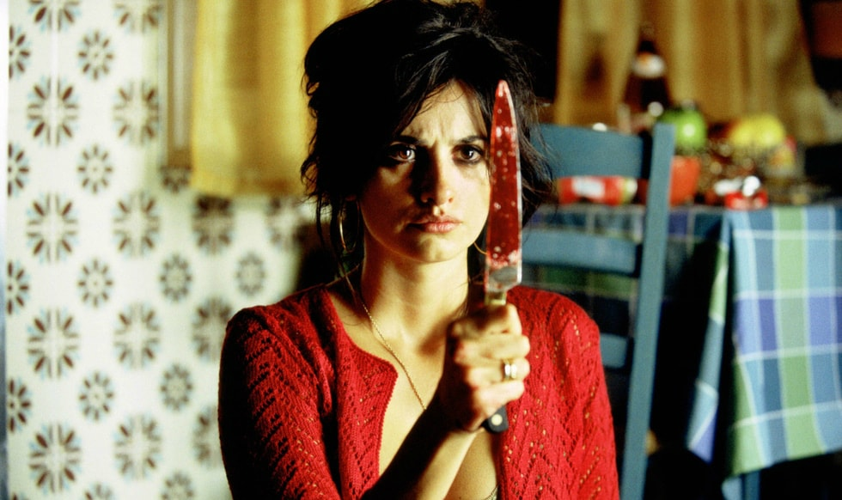
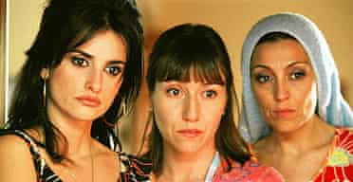
Tráiler de ‘Volver’
https://www.youtube.com/watch?v=IcxmNxkmemM

Slide 7
Sinopsis de “Volver”
Vocabulario útil
sobrevivir viento solano locura bondad mentira vitalidad obrero en paro ganarse la vida incendio aparecer asunto pendiente vecino convivir estridencias provocar genuina paisano riqueza humanidad proponer justa | to survive easterly wind insanity kindness lie vitality unemployed working class to make a living fire to appear pressing matter neighbour to co-exist shrillness to provoke authentic fellow countryman wealth mankind to propose fair
Tres generaciones de mujeres sobreviven al viento solano, al fuego, a la locura, a la superstición e incluso a la muerte a base de bondad, mentiras y una vitalidad sin límites.
Ellas son Raimunda (Penélope Cruz) casada con un obrero en paro y una hija adolescente de 14 años (Yohana Cobo). Sole (Lola Dueñas), su hermana, se gana la vida como peluquera. Y la madre de ambas, muerta en un incendio, junto a su marido (Carmen Maura). Este personaje se aparece primero a su hermana (Chus Lampreave) y después a Sole, aunque con quien dejó importantes asuntos pendientes fue con Raimunda y con su vecina del pueblo, Agustina (Blanca Portillo).
" Volver" no es una comedia surrealista, aunque en ocasiones lo parezca. Vivos y muertos conviven sin estridencias, provocando situaciones hilarantes o de una emoción intensa y genuina. Es una película sobre la cultura de la muerte en mi Mancha natal. Mis paisanos la viven con una naturalidad admirable. El modo en que los muertos continúan presentes en sus vidas, la riqueza y humanidad de sus ritos hace que los muertos no mueran nunca.
“Volver” destruye los tópicos de la España negra y propone una España tan real como opuesta. Una España blanca, espontánea, divertida, intrépida, solidaria y justa.

Slide 8
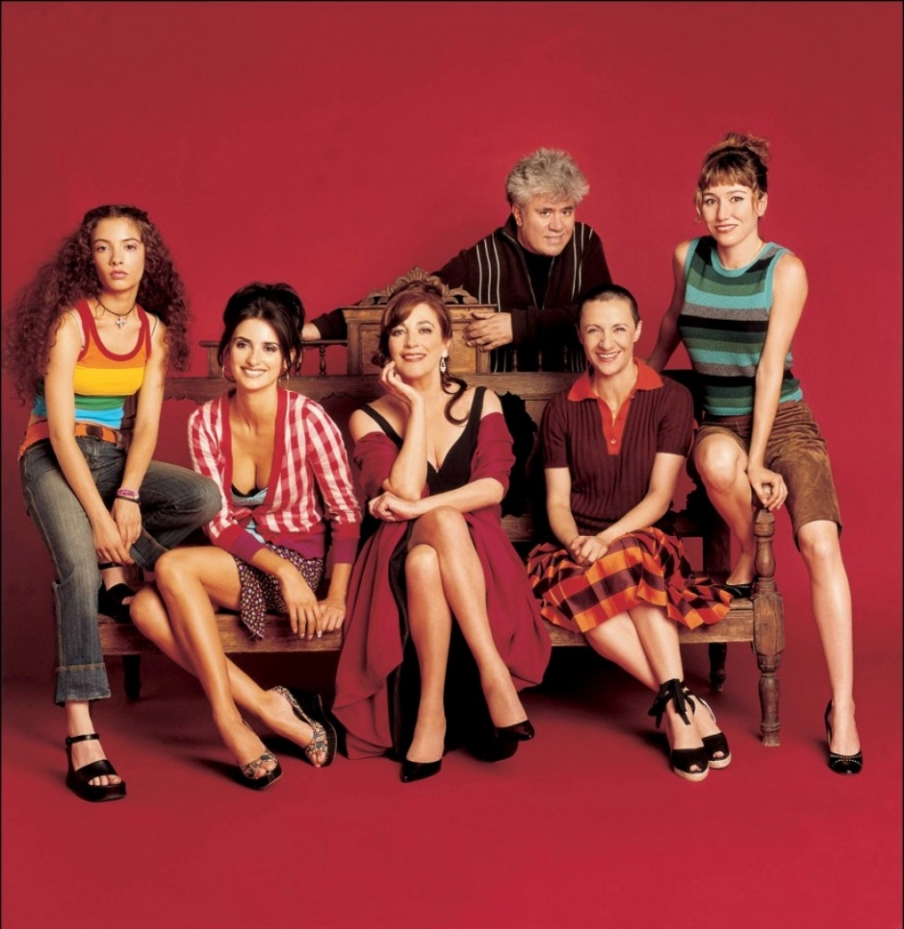
Preguntas sobre el texto de ‘Volver’
What do these women survive? (5)
What tools do they use? (3)
Summarise what you know about the main characters
What two groups of people cohabit?
What is this film about, and what explanation is given about this?
How is Spain described at the end of the text? (6)

Slide 9
Influencias de Pedro Almodóvar – Bonus video
https://www.youtube.com/watch?v=Q_AJ9ctT-Iw

